Slide 1
ПРОМЕЖУТОЧНЫЙ ОТЧЁТ
по реализации программы дополнительного образования в рамках инновационной площадки «Дополнительное образование и социализация детей с инвалидностью в дистанционном обучении»

Slide 2
Цель: Адаптация обучающихся к условиям социальной и природной среды в рамках инновационной площадки через программы дополнительного образования.
Отчётный период: сентябрь – декабрь 2023 год.

Slide 3
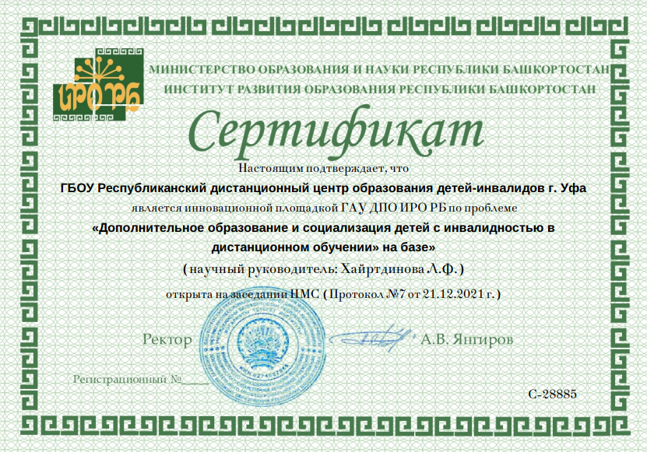

Slide 4
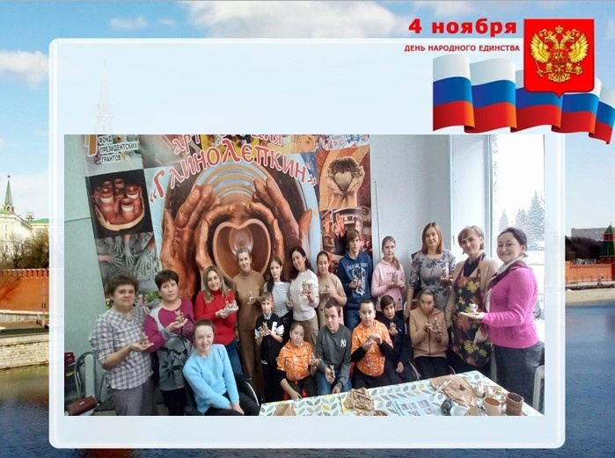
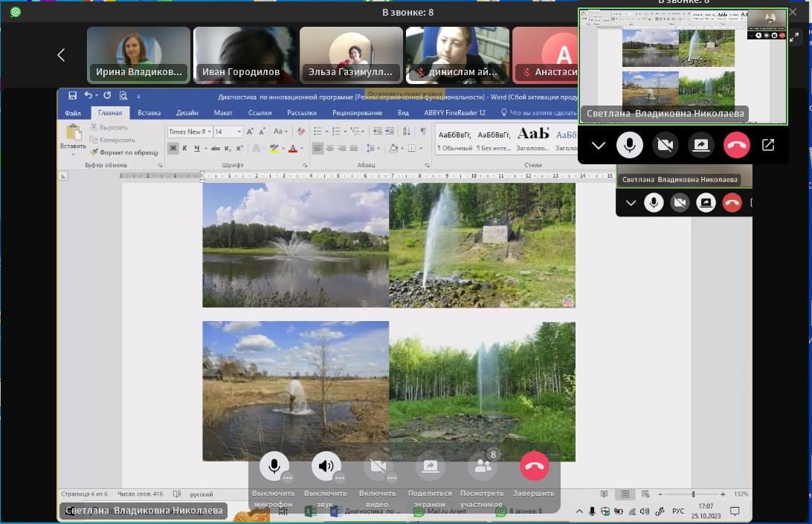
«Родной край - Биштөйәк»
Руководители | Бадамшина Э.Г., Закирова И.В., Николаева С.В.
Формы проведения занятий | Очно-дистанционные
Место проведения | Дуванский район, с.Месягутово

Slide 5
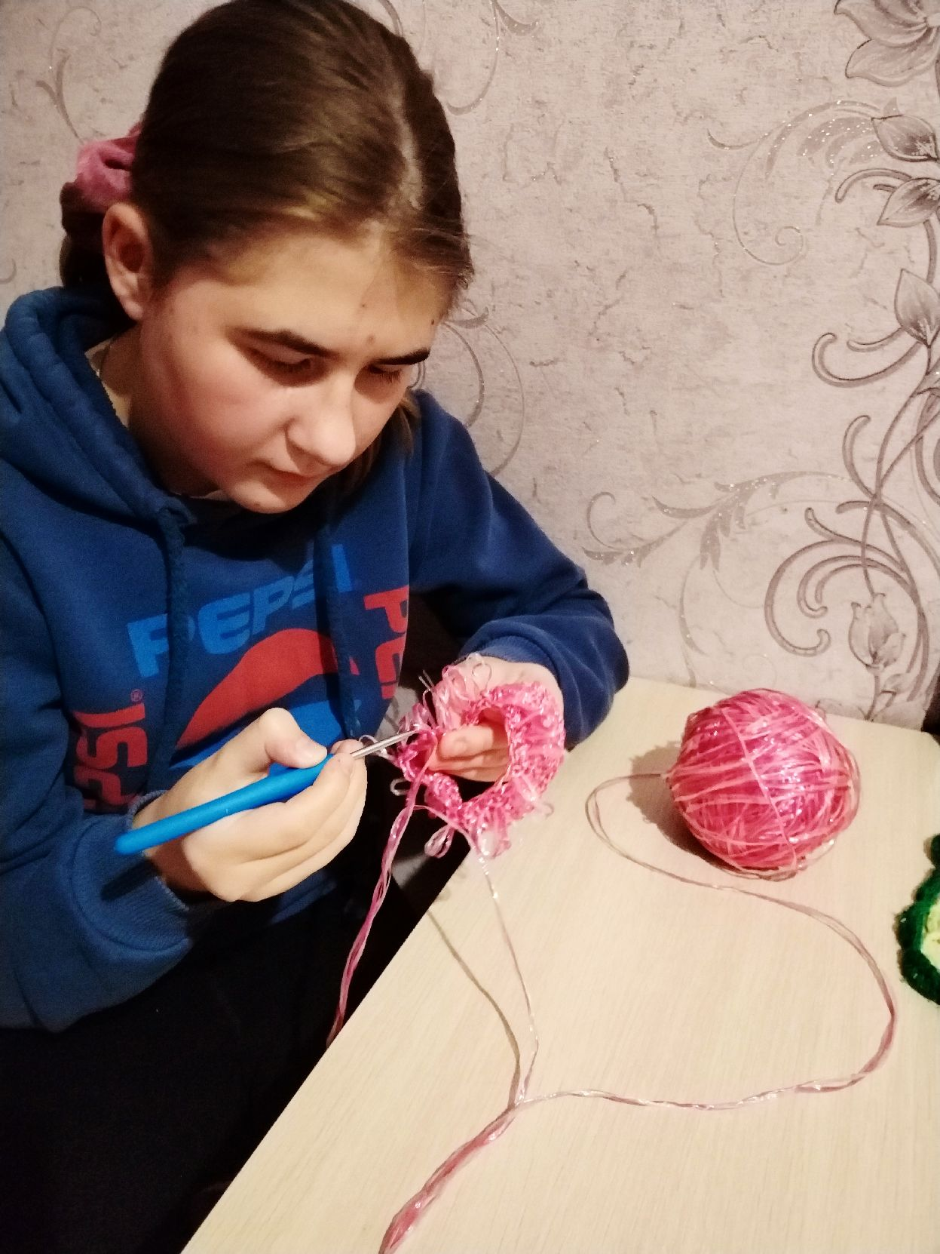
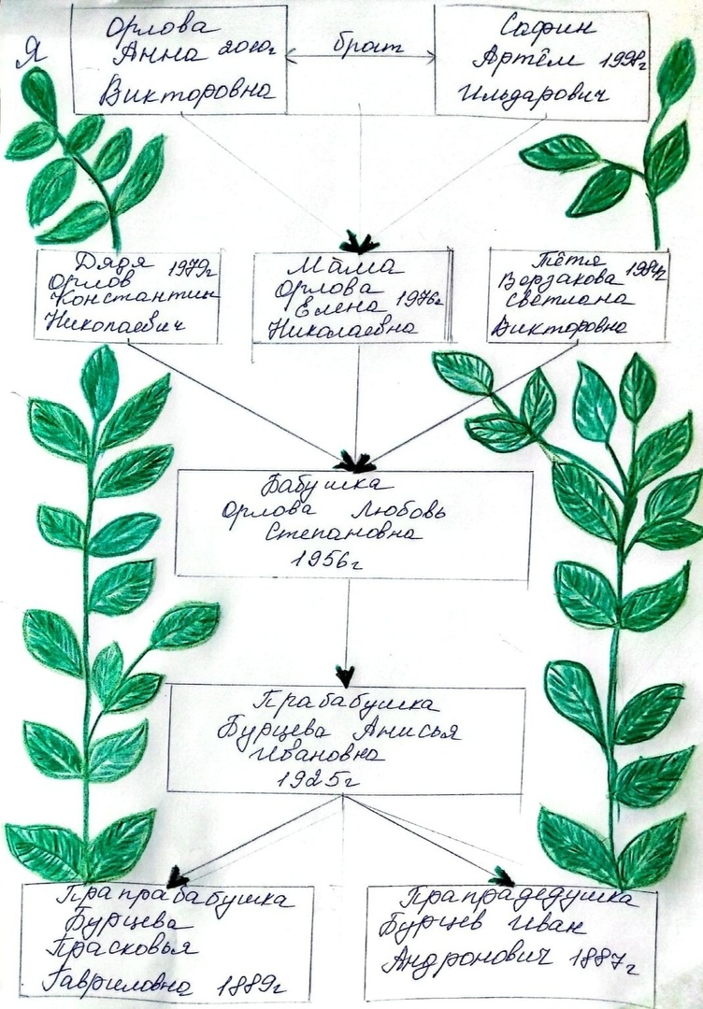
«Родной край - Биштөйәк»
Участники кружка приобрели такие положительные качества, как заинтересованность, целеустремленность, любознательность, старательность и усидчивость.

Slide 6
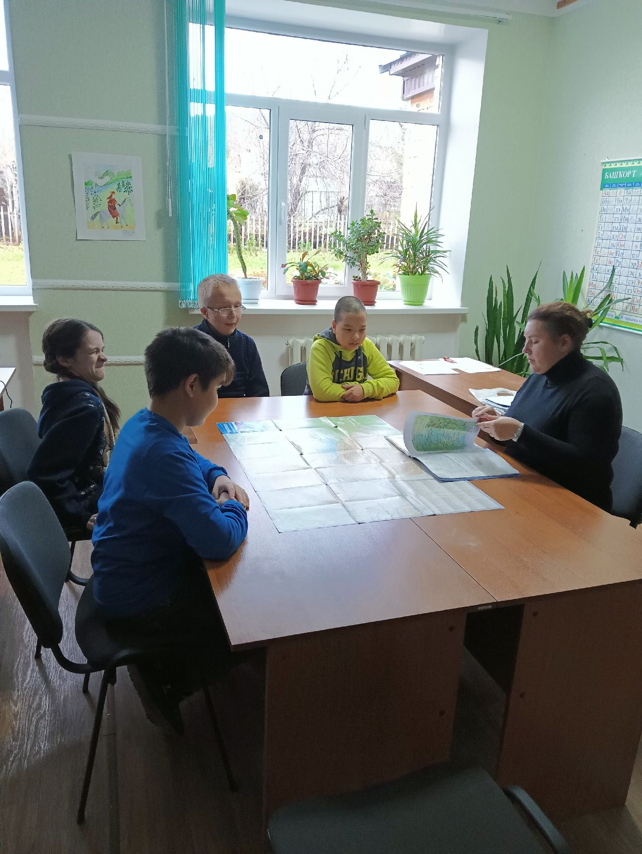
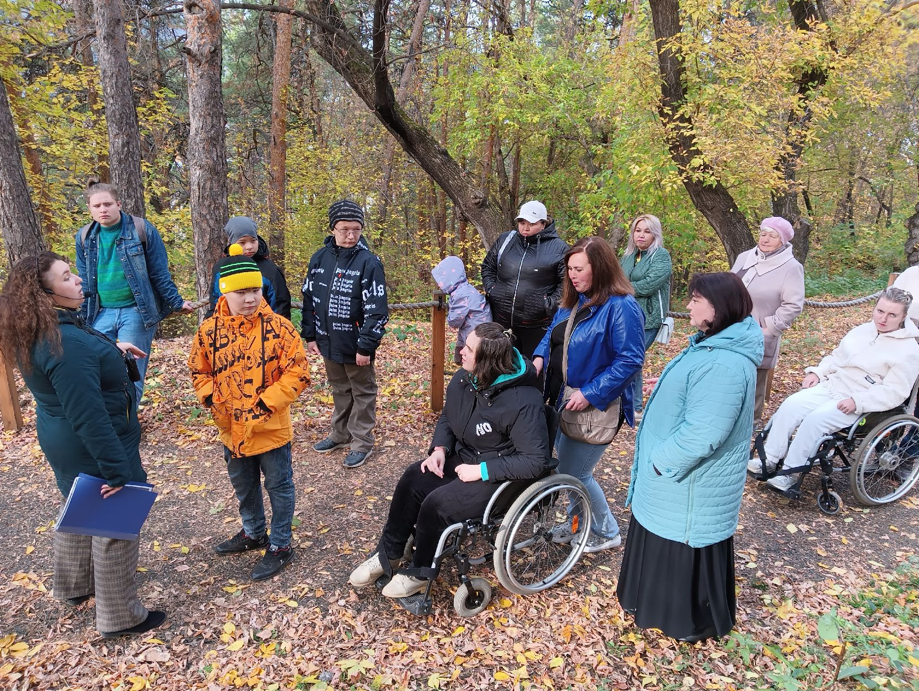
"Мир своими глазами"
Руководители | Кроткова Наталья Сергеевна, Бусыгина Анна Владимировна, Шаяхметова Резида Салимьяновна, Хафизова Венера Маратовна
Формы проведения занятий | Очные
Место проведения | г. Белорецк

Slide 7
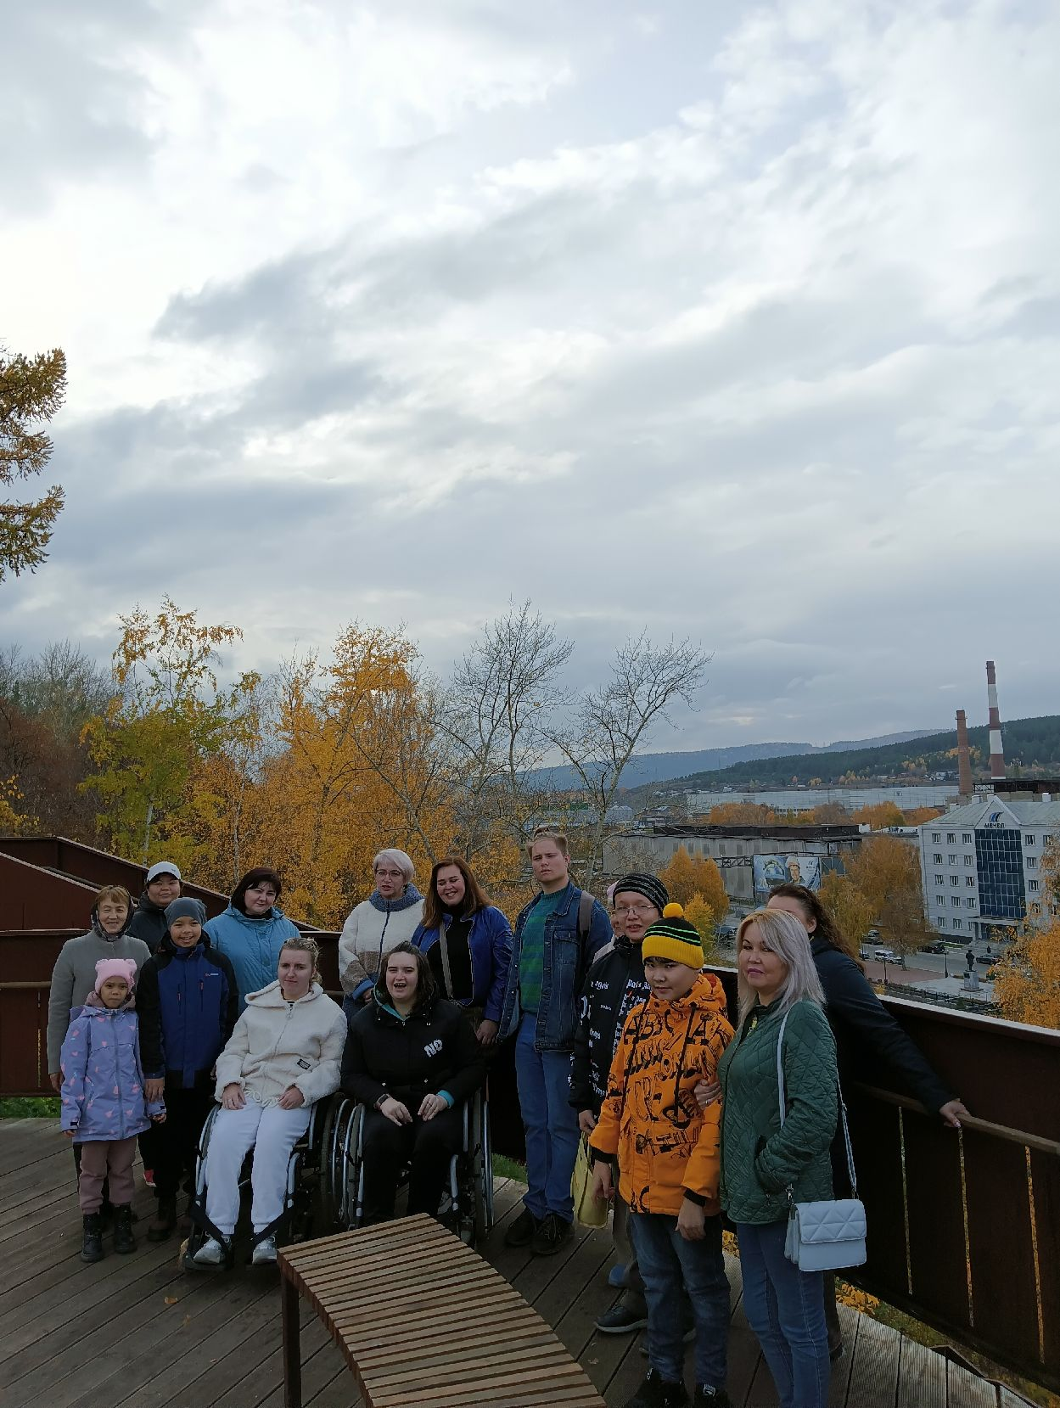
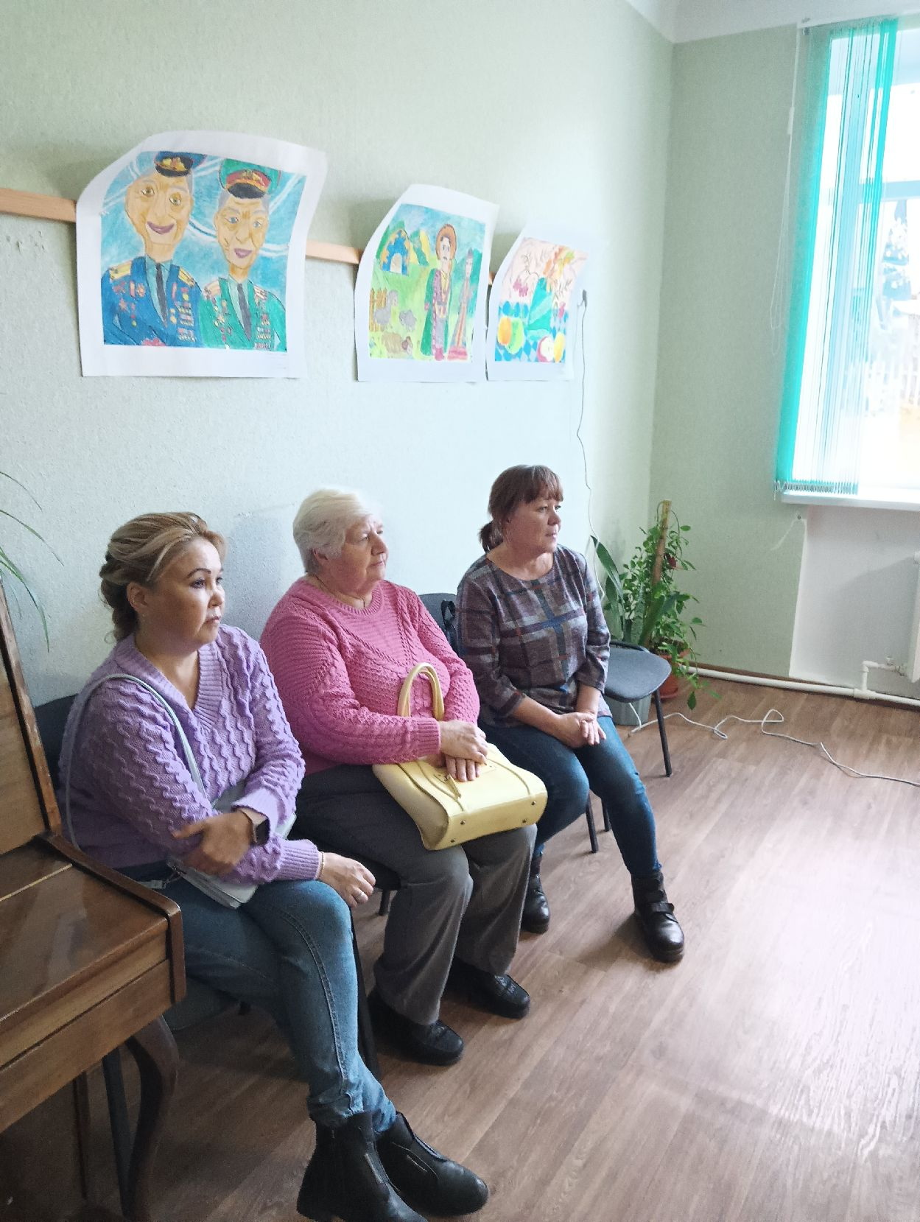
"Мир своими глазами"
Во время экскурсий учащиеся с большим интересом принимали участие в беседе с экскурсоводом. На занятиях узнали много нового и интересного о своем родном городе.

Slide 8
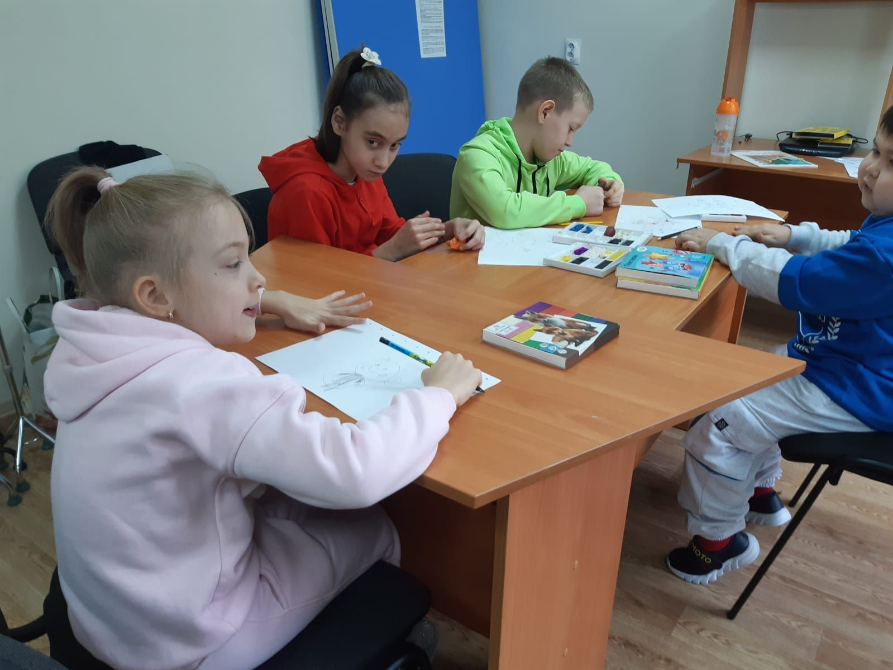
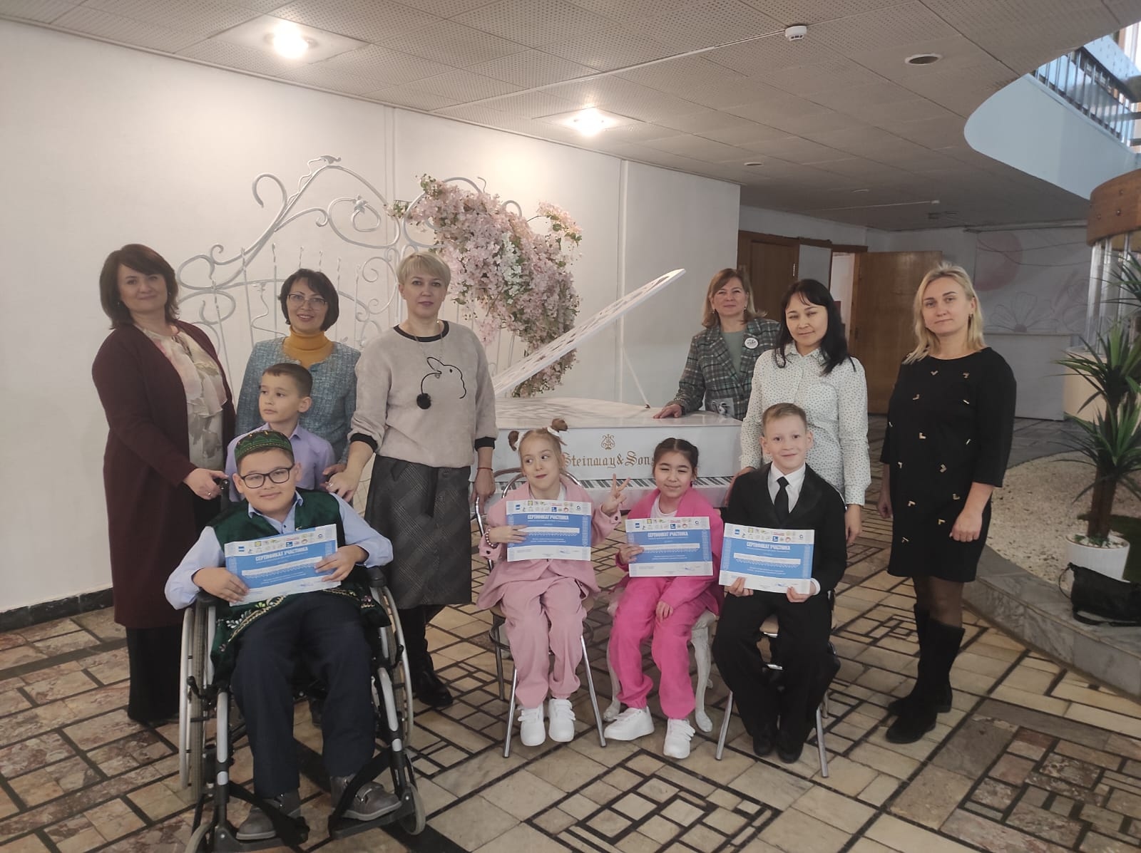
Медиамастерская, мультстудия «Сами с усами»
Руководители | Кагарманова А.Н., Арсланова Д.Н.
Формы проведения занятий | Очные
Место проведения | г. Стерлитамак

Slide 9
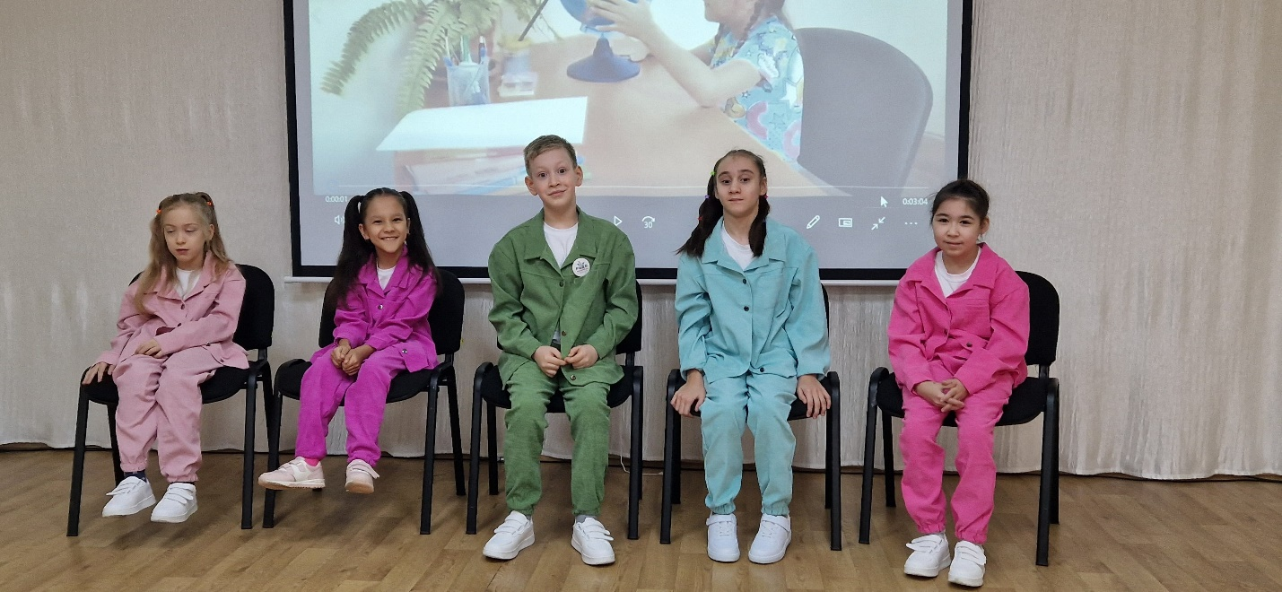
Медиамастерская, мультстудия «Сами с усами»
Интересен сам процесс исполнения песен, процесс сьемок эпизодов по раскадровке, видеть, как оживают картинки, общение учеников друг с другом, как они работают в команде.

Slide 10
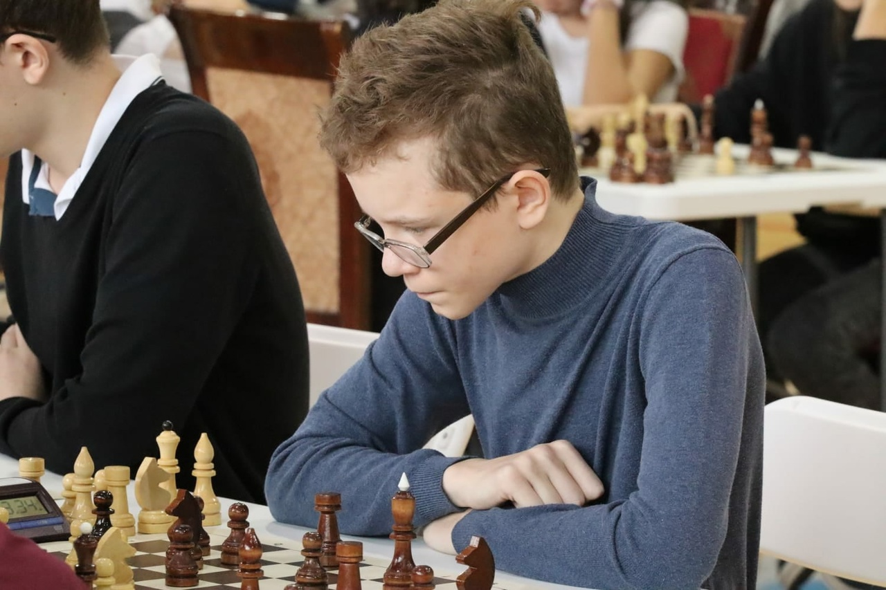
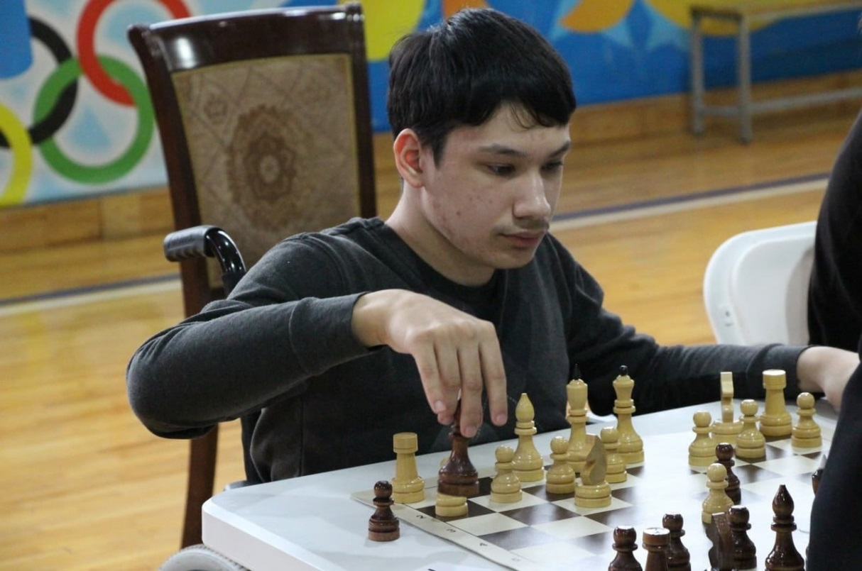
«Юный гроссмейстер»
Руководитель | Пименов Данил Васильевич
Формы проведения занятий | Групповые, дистанционные
Место проведения | г. Стерлитамак

Slide 11
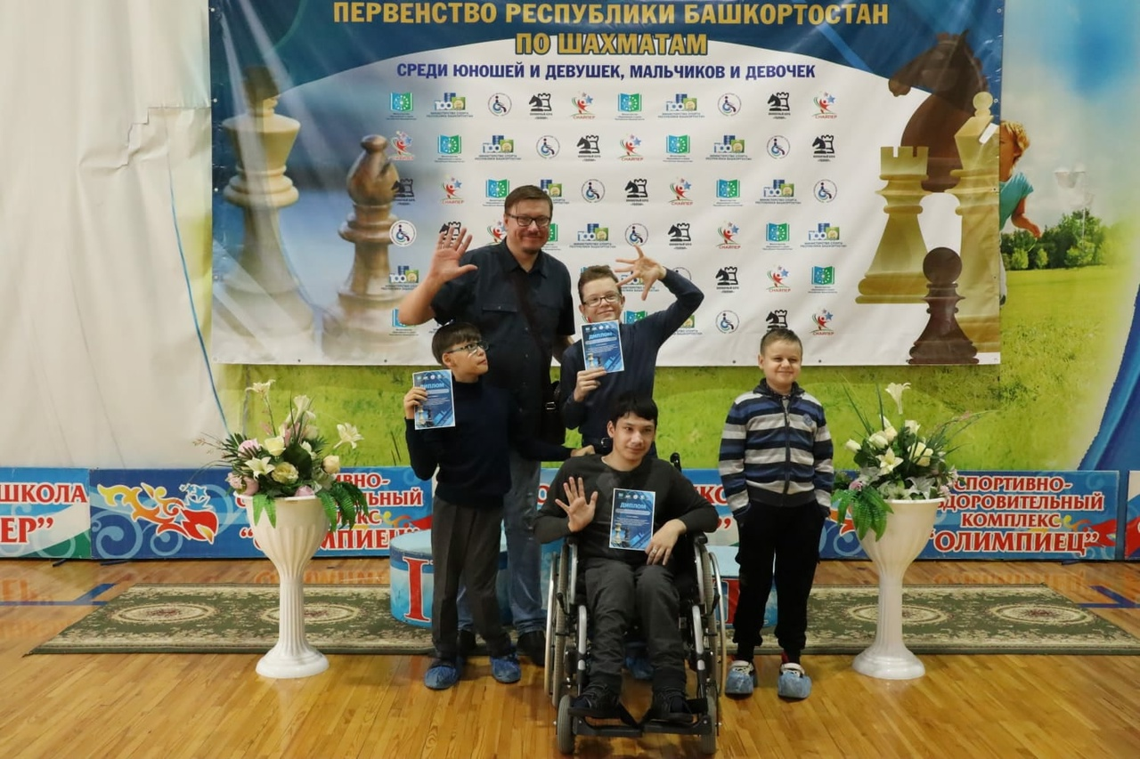
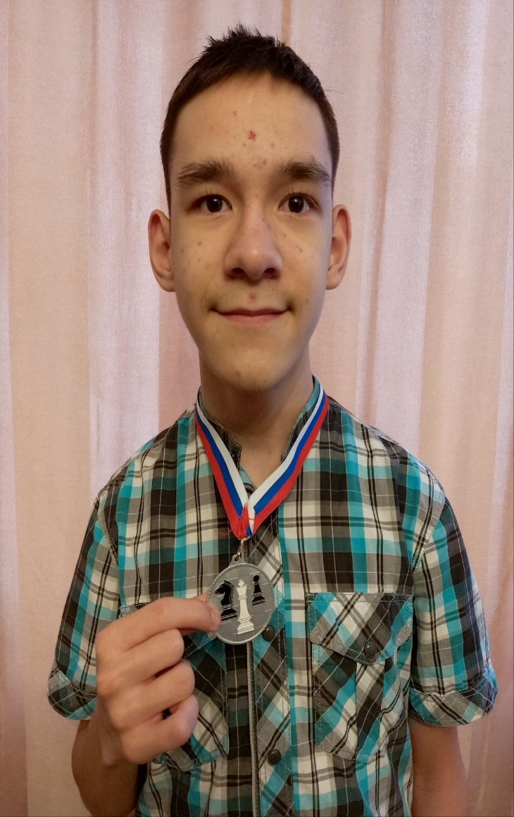
«Юный гроссмейстер»
Ребята учились образному и логическому мышлению, выстраиванию стратегии и тактики своих действий, принимать рациональные решения и отвечать за них, добиваться цели с помощью шахматно-задачной технологии И.Г. Сухина.

Slide 12
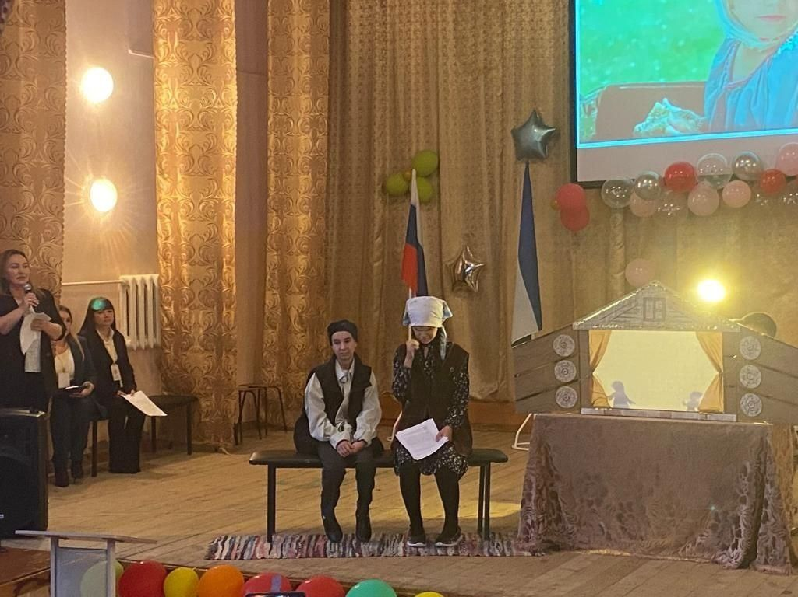
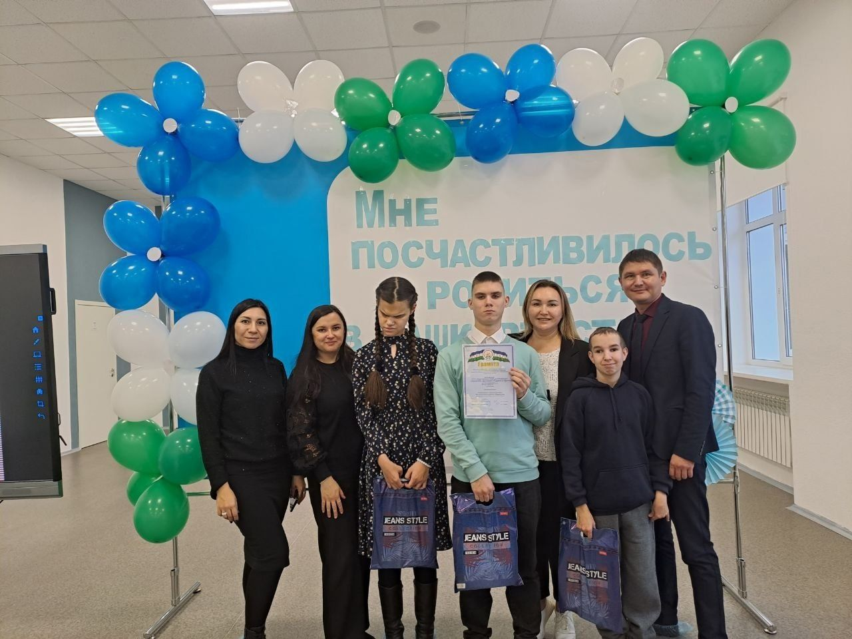
«Театралы»
Руководители | Хуббутдинов Р.Р., Нурисламова А.Ф., Сафина Э.Ш., Фаузетдинова Г.Р.
Формы проведения занятий | Очные
Место проведения | г. Нефтекамск

Slide 13
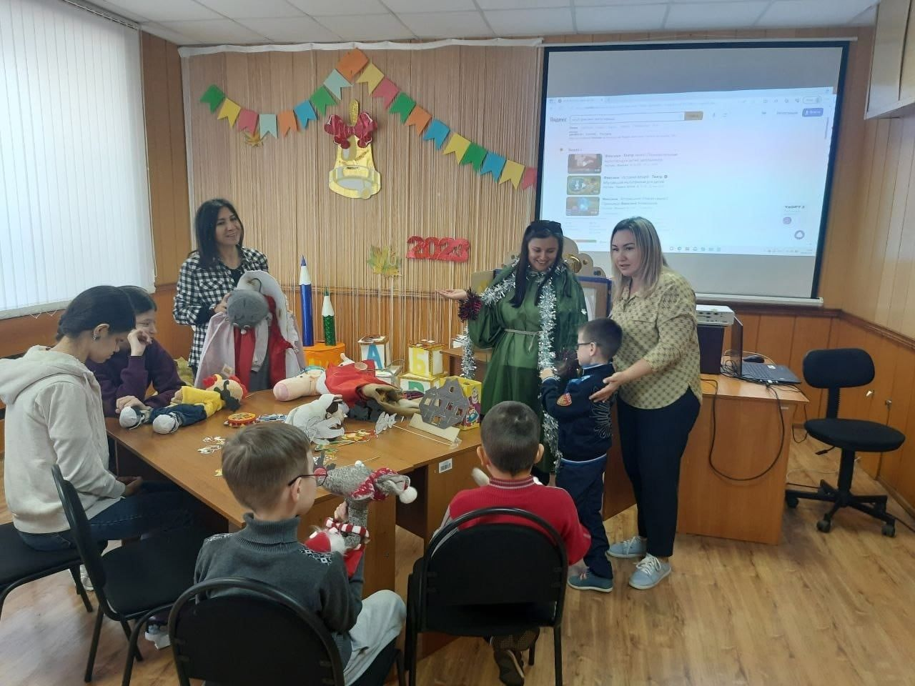
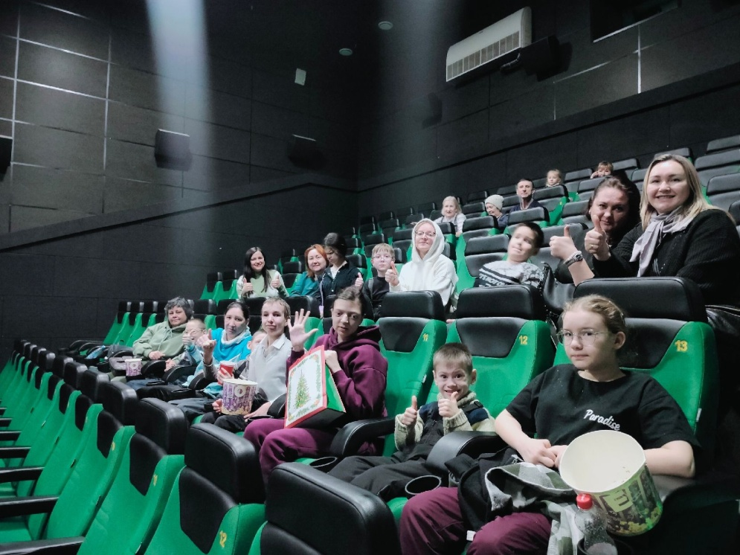
«Театралы»
Через активное внедрение театральной деятельности в их жизнь, наши ученики развивают речь, память, творческую инициативу, эстетический вкус и широкий творческий потенциал.

Slide 14
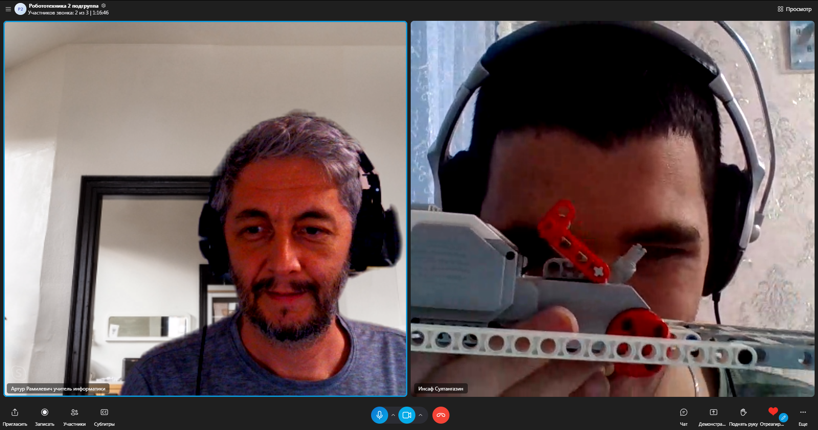
«RoboStar»
Руководитель | Суюндуков Артур Рамилевич
Формы проведения занятий | Дистанционные
Место проведения | г. Сибай

Slide 15
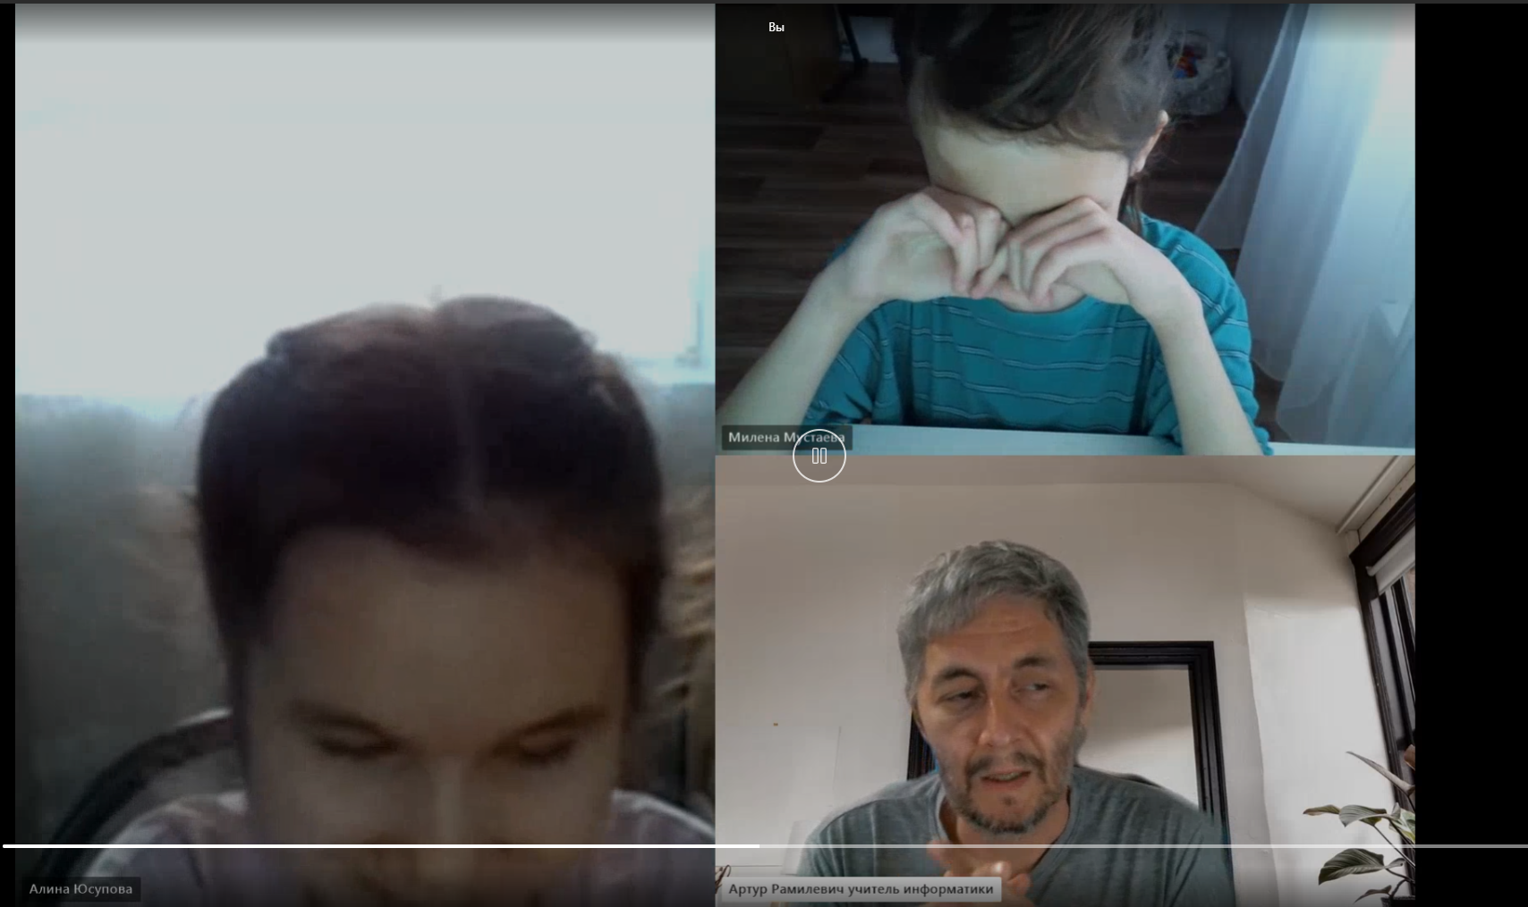
«RoboStar»
Ребята на занятиях вместе решают задачи, выполняют задания, подсказывают друг другу и делятся опытом. У них есть большое желание собирать, конструировать роботы.

